Slide 1
CEF eID projekt Omogućavanje pristupa hrvatskim javnim e-uslugama za građane iz EU/EEA a (engl. Ensuring Access to Croatian Public e-services within e-Citizens Platform for EU/EEA Citizens)
REPUBLIKA HRVATSKA
MINISTARSTVO UPRAVE
Zagreb, 9. lipnja 2017.
Project „Ensuring Access to Croatian Public e-services within e-Citizens Platform for EU/EEA Citizens” is co-financed by the European Union's Connecting Europe Facility

Slide 2
DNEVNI RED
Uvodni govor
Bernard Gršić – državni tajnik Središnjeg državnog ureda za razvoj digitalnog društva
Pozdravni govor
Darko Nekić – državni tajnik Ministarstva uprave
Predstavljanje projekta
Dražen Božić – voditelj Projektnog tima CEF eID 2015-HR i načelnik Sektora za infrastrukturu u Upravi za e-Hrvatsku Ministarstva uprave
Predstavljanje javnih e-usluga za EU/EEA građane
Projektni koordinatori iz partnerskih institucija

Slide 3
Državni tajnik Bernard Gršić
Središnji državni ured za razvoj digitalnog društva

Slide 4
Državni tajnik Darko Nekić
Ministarstvo uprave

Slide 5
Voditelj Projektnog tima CEF eID 2015
Dražen Božić
načelnik Sektora za infrastrukturu
Ministarstvo uprave
Uprava za e-Hrvatsku

Slide 6
SUSTAV e-GRAĐANI
Sustav e-Građani započeo s produkcijskim radom 10. lipnja 2014.
Danas nakon tri godine za hrvatske građane uključeno:
37 javnih e-usluga
64 vrste e-poruka za Osobni korisnički pretinac
14 vjerodajnica za elektroničku identifikaciju za prijavu na e-usluge
Evidentirano 417.300 korisnika sustava
Zabilježeno više od 10 milijuna prijava građana na e-usluge
Tijela/institucije poslale preko 12 milijuna e-poruka u osobne korisničke pretince građana

Slide 7
PRIJAVA PROJEKTA CEF eID-HR
Prijavom projekta CEF eID 2015 smo željeli proširiti nacionalnu platformu e-Građani te joj dodati pan-europsku dimenziju, odnosno omogućiti pristup hrvatskim javnim e-uslugama i za građane iz EU/EEA
Prihvaćene prijave iz ukupno 6 DČ za sufinanciranje putem programa CEF:
1. Estonija
2. Hrvatska
3. Danska
4. Nizozemska
5. Grčka
6. Njemačka

Slide 8
NAZIV I OZNAKA PROJEKTA
Omogućavanje pristupa hrvatskim javnim e-uslugama za građane iz EU/EEA
Oznaka: Action nº CEF eID 2015-HR-IA-0069
TRAJANJE PROJEKTA – 1 GODINA
15.06.2016. - 14.06.2017. godine
PRORAČUN PROJEKTA
Ukupno: 614.979 EUR
Europska komisija sufinancira do 75%, odnosno 461.234 EUR
UGOVOR O DODJELI BESPOVRATNIH SREDSTAVA
GA nº INEA/CEF/ICT/A2015/1148027
Potpisan: 13.12.2016. godine

Slide 9
CILJ PROJEKTA
Promocija širenja i ubrzanje korištenja eIdentifikacije između javnih i prihvatnih tijela, podupiranjem zemalja članica u ispunjenju uvjeta eIDAS Uredbe*, s ciljem integracije eIdentifikacije u postojeće e-usluge/sustave/online platforme i uspostava prekogranične razmjene elektroničkih identiteta za pristup elektroničkim uslugama
SVRHA PROJEKTA
Integracija eID DSI s postojećim sustavom NIAS za pristup javnim e-uslugama platforme e-Građani, putem tehničke i organizacijske infrastrukture (eIDAS čvor) koja će omogućiti prekograničnu el. autentikaciju građana iz EU/EEA na javne e-usluge RH
* Uredba (EU) br. 910/2014 Europskog parlamenta i Vijeća od 23. srpnja 2014. o elektroničkoj identifikaciji i uslugama povjerenja za elektroničke transakcije na unutarnjem tržištu i stavljanju izvan snage Direktive 1999/93/EZ
(http://eur-lex.europa.eu/legal-content/HR/TXT/?uri=CELEX:32014R0910)

Slide 10
KLJUČNI REZULTATI PROJEKTA
Implementiran europski regulatorni okvir iz domene interoperabilnosti elektroničke identifikacije sukladno eIDAS Uredbi
Osigurani tehnički i operativni preduvjeti za pristup hrvatskim javnim e-uslugama od strane EU/EEA građana, uz korištenje njihovih nacionalnih vjerodajnica za elektroničku identifikaciju
Uspostavljen HR.eIDAS čvor kao nadogradnja Nacionalnog identifikacijskog i autentifikacijskog sustava (NIAS) unutar platforme e-Građani
Izvršena prilagodba 10 hrvatskih javnih e-usluga za EU/EEA građane za čiji se pristup mogu koristiti sredstva za elektroničku identifikaciju koja budu izdana u drugim DČ sukladno eIDAS proceduri notifikacije

Slide 11
PROJEKTNI KONZORCIJ - 9 institucija
Koordinator i nositelj projekta:
1. Ministarstvo uprave (Uprava za e-Hrvatsku)
Projektni partneri:
2. Financijska agencija (FINA) – tehnički operator
3. Ministarstvo financija, Porezna uprava (PU) – pružatelj e-usluga
4. Hrvatski zavod za mirovinsko osiguranje (HZMO)
5. Hrvatski zavod za zdravstveno osiguranje (HZZO)
6. Hrvatska akademska i istraživačka mreža (CARNet)
7. Sveučilišni računski centar Sveučilišta u Zagrebu (Srce)
8. Agencija za visoko obrazovanje (AZVO)
9. Hrvatska turistička zajednica (HTZ)

Slide 12
POPIS REALIZIRANIH E-USLUGA ZA EU/EEA GRAĐANE
Dodjela OIB-a – PU
e-Porezna – PU
Elektronički zapis o radno pravnom statusu – HZMO
Zahtjev za izdavanje EKZO (Europske kartice zdrav.osig.) – HZZO
Prikaz zdravstvenih troškova u prethodnih 12 mjeseci – HZZO
Prijava na diplomske studijske programe – AZVO
Online registracija u AAI@EduHr – Srce
e-Dnevnik za roditelje i za učenike – CARNet
e-Upis u srednje škole – CARNet
e-Visitor za prijavu turističkih gostiju – HTZ

Slide 13
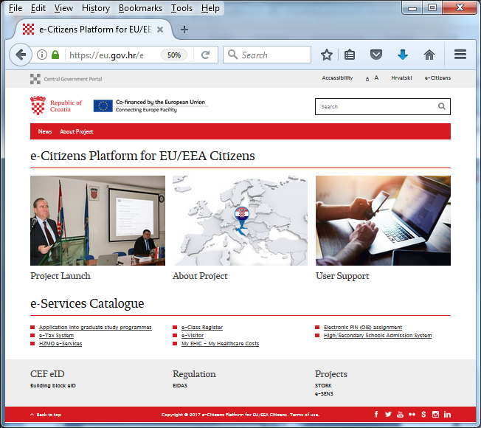
Single Access Point – europe.gov.hr

Slide 14
SMJERNICE I IZAZOVI ZA DALJE …
Poticati druga tijela i institucije na modernizaciju načina pružanja njihovih usluga online putem – kroz radionice
Nastaviti s unaprjeđivanjem platforme e-Građani uz uključivanje novih javnih e-usluga za građane EU/EEA
Omogućiti hrvatskim građanima da na isti način mogu pristupati javnim e-uslugama u drugim državama EU/EEA korištenjem naših nacionalnih vjerodajnica uključenih u sustav NIAS – provesti notifikaciju nacionalnih vjerodajnica prema EK, sukladno eIDAS uredbi

Slide 15
Predstavljanje rezultata projekta Ministarstvo financija - Porezna uprava
Andreja Krznar

Slide 16
Predstavljanje rezultata projekta Ministarstvo financija - Porezna uprava
Andreja Krznar

Slide 17
Predstavljanje rezultata projekta Ministarstvo financija - Porezna uprava
Andreja Krznar

Slide 18
Predstavljanje rezultata projekta Ministarstvo financija - Porezna uprava
Andreja Krznar

Slide 19
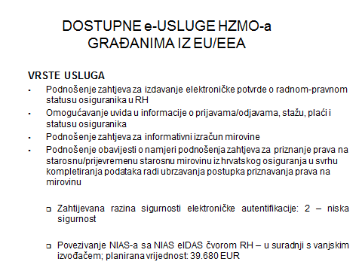
Predstavljanje rezultata projekta
Hrvatski zavod za mirovinsko osiguranje Jasminka Jadrić

Slide 20
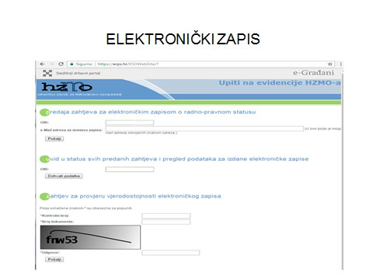
Predstavljanje rezultata projekta
Hrvatski zavod za mirovinsko osiguranje
Jasminka Jadrić

Slide 21
Predstavljanje rezultata projekta
Hrvatski zavod za mirovinsko osiguranje Jasminka Jadrić

Slide 22
Predstavljanje rezultata projekta
Hrvatski zavod za zdravstveno osiguranje Igor Ljubi
e-usluge HZZO-a u projektu CEF eID
Dvije e-usluge HZZO-a:
Moj EKZO (My EHIC)
Moji troškovi zdravstvene zaštite (My Healthcare Costs)
Jedinstven URL:
https://hzzo.gov.hr/e-usluge/MojEKZO
Ključne poruke:
Strancima je omogućena jednostavna online dostava broja EKZO-a HZZO-u
Strancima koji su liječeni u Hrvatskoj omogućen uvid u strukturu troškova pružene zdravstvene zaštite (pregled, liječenje, lijekovi, pomagala, prijevoz)

Slide 23
Predstavljanje rezultata projekta
Hrvatski zavod za zdravstveno osiguranje Igor Ljubi
Moja EKZO (My EHIC)
Usluga omogućuje online registraciju Europske kartice zdravstvenog osiguranja (EKZO) stranca, odnosno državljana Europske unije, s ciljem učinkovitijeg praćenja pruženih usluga neodgodive zdravstvene zaštite.
Funkcionalnosti:
Stvaranje korisničkog profila (prilikom prve prijave)
Unos EKZO-a u korisnički profil „Moja EKZO”
Moguće je unijeti do tri (3) EKZO-a, bez obzira jesu li do tog trenutka korištene za pokriće troškova liječenja u Hrvatskoj
Uklanjanje EKZO-a iz korisničkog profila „Moja EKZO”

Slide 24
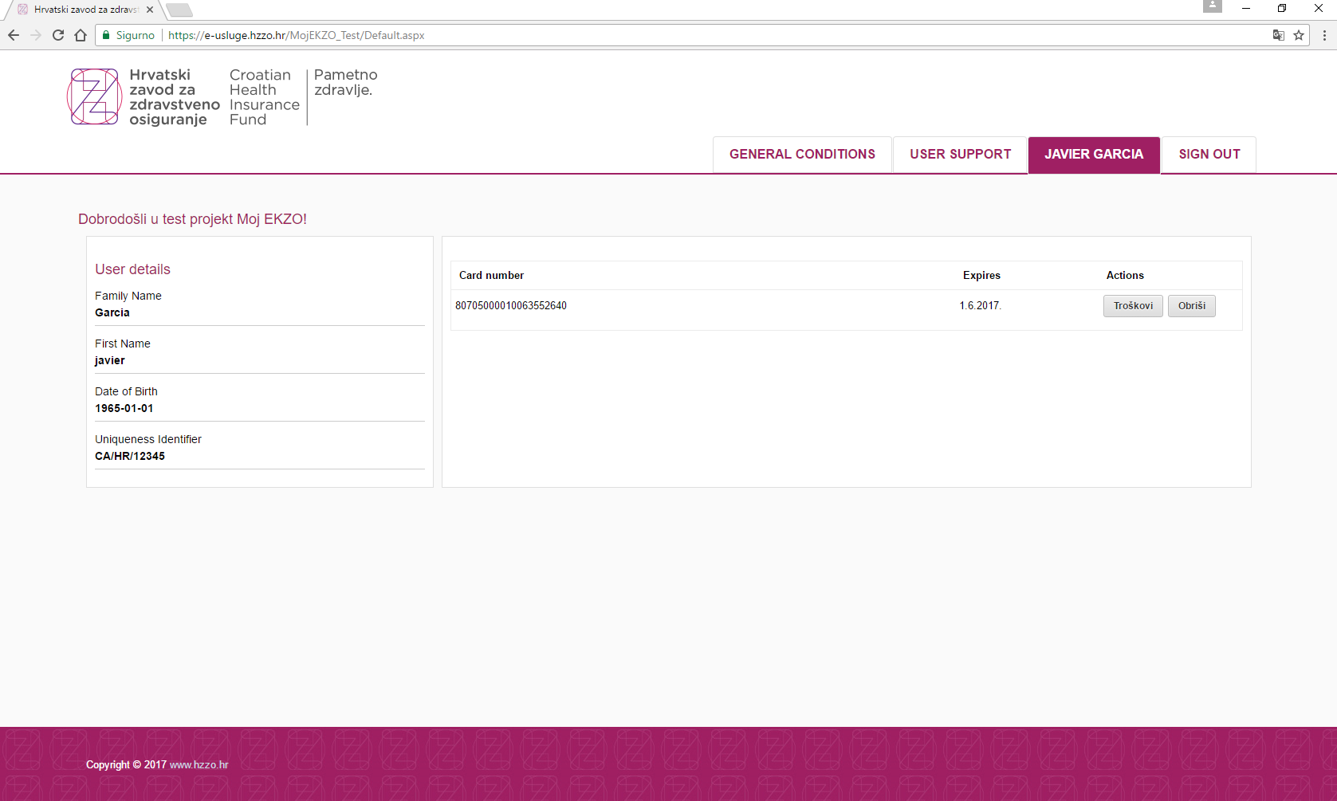
Predstavljanje rezultata projekta
Hrvatski zavod za zdravstveno osiguranje Igor Ljubi

Slide 25
Predstavljanje rezultata projekta
Hrvatski zavod za zdravstveno osiguranje Igor Ljubi

Slide 26
Predstavljanje rezultata projekta Agencija za znanost i visoko obrazovanje Višnja Francetić
Naziv usluge u sustavu e-Građani: Središnja prijava na diplomske studijske programe
Razina sigurnosti: 2
Opis usluge:
omogućavanje prijave diplomskih studijskih programa građanima EU – putem Nacionalnog informacijskog sustava prijava na diplomske studije
mogućnost izbora do 10 diplomskih studijskih programa
kandidatima vidljivi svi elementi uvjeta upisa
nakon završetka roka prijava – objava rang lista i dodjeljivanje upisnog broja
smanjeno administriranje i troškovi kandidata
transparentnost upisnog postupka
studijske programe mogu prijavljivati državljani EU koji imaju valjanu vjerodajnicu
Ukratko o usluzi

Slide 27
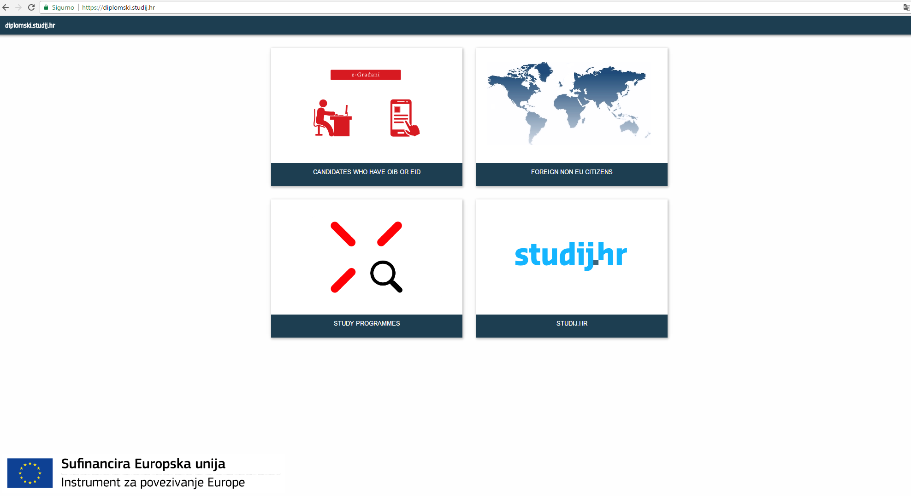
Predstavljanje rezultata projekta Agencija za znanost i visoko obrazovanje Višnja Francetić

Slide 28
Predstavljanje rezultata projekta
Hrvatska akademska i istraživačka mreža CARNet Nataša Glavor
Nadograđene kroz CEF eID projekt:
e-Dnevnik za učenike i roditelje
modul e-Potvrde
e-Upisi u srednje škole
(Php modul za spajanje na NIAS - infrastrukturni dio)
e-Dnevnik za učenike i roditelje
e-Dnevnik je web aplikacija za vođenje razredne knjige u elektroničkom obliku
Moguć pregled učeničkih ocjena, bilješki, izostanaka, planiranih ispita
Zahtjevana razina sigurnosti el. autentifikacije je 2
Kroz projekt omogućeno korištenje e-Dnevnika za građane EU/EEA/CH sa svojim nacionalnim vjerodajnicama

Slide 29
Predstavljanje rezultata projekta
Hrvatska akademska i istraživačka mreža CARNet Nataša Glavor

Slide 30
Predstavljanje rezultata projekta
Hrvatska akademska i istraživačka mreža CARNet
Nataša Glavor
e-Potvrde
Mogućnost online generiranja elektroničke potvrde o učeničkom statusu za izabranu svrhu
Potvrda sadrži kontrolne podatke u skladu s Uredbom o organizacijskim i tehničkim standardima za povezivanjem na državnu informacijsku infrastrukturu
Zahtjevana razina sigurnosti el. autentifikacije je 2
Kroz projekt omogućeno korištenje e-Potvrde o učeničkom statusu za građane EU/EEA/CH sa svojim nacionalnim vjerodajnicama

Slide 31
Predstavljanje rezultata projekta
Hrvatska akademska i istraživačka mreža CARNet Nataša Glavor
Izgled e-Potvrde

Slide 32
Predstavljanje rezultata projekta
Hrvatska akademska i istraživačka mreža CARNet Nataša Glavor
e-Upisi u srednje škole
Nacionalni informacijski sustav prijava i upisa u srednje škole
Omogućuje izbor obrazovnog programa i provođenje postupka upisa u srednje škole
Zahtjevana razina sigurnosti el. autentifikacije je 2 (uz korištenje PIN-a)
Kroz projekt omogućena prijava i upis u srednje škole građanima EU/EEA/CH sa svojim nacionalnim vjerodajnicama

Slide 33
Predstavljanje rezultata projekta
Hrvatska akademska i istraživačka mreža CARNet Nataša Glavor
e-Upisi, registracijski obrazac

Slide 34
Predstavljanje rezultata projekta Sveučilišni računski centar
Miroslav Milinović
> 630 usluga na raspolaganju vlasnicima e-identiteta koje izdaje >230 matičnih ustanova;
e-identitet u sustavu AAI@EduHr je jedna od vjerodajnica koje NIAS prihvaća;
Srce razvija sustav i koordinira njegov rad u suradnji sa zajednicom
Home for homeless servis u AAI@EduHr - dodjela e-identiteta znanstvenicima bez matične ustanove; dostupan kroz NIAS, sada i građanima EU
Daljnji razvoj
razvoj posredničkog sustava koji bi svim uslugama iz sustava AAI@EduHr omogućio korištenje vjerodajnica građana EU prilikom autentikacije

Slide 35
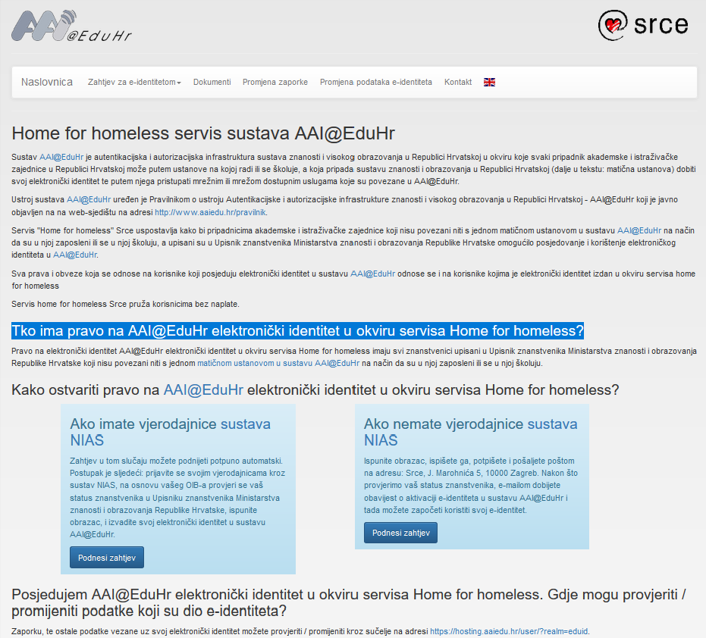
Predstavljanje rezultata projekta Sveučilišni računski centar
Miroslav Milinović
Home for homeless u AAI@EduHr

Slide 36
Predstavljanje rezultata projekta Hrvatska turistička zajednica
Vedrana Čuljak
Dostupne e-usluge građanima EU/EEA putem sustava eVisitor:
Prijava i odjava turista s ciljem izvršavanja zakonske obveze
Automatski obračun boravišne pristojbe na temelju prijave i odjave turista te automatska izrada uplatnice
Pregled statističkih podataka o turistima i objektima
Automatsko obavještavanje obveznika o nastalim promjenama unutar sustava te automatsko slanje podsjetnika

Slide 37
Predstavljanje rezultata projekta Hrvatska turistička zajednica
Vedrana Čuljak
Doprinos sustava eVisitor projektu CEF:
Omogućavanje fizičkim stranim državljanima (EU/EEA) pristup sustavu eVisitor bez potrebe osobnog dolaska radi preuzimanja korisničkih podataka, odnosno automatska identifikacija i autentifikacija putem vjerodajnica stranih usluga
Broj potencijalnih korisnika kroz sustav eVisitor:
22 članice država EU/EEA
18.825 fizičkih osoba:
11.249 – Slovenija
2.311 – Njemačka
1.304 – Austrija
1.220 – Italija
873 - Mađarska
...ostali…

Slide 38
Predstavljanje rezultata projekta Hrvatska turistička zajednica
Vedrana Čuljak

Slide 39
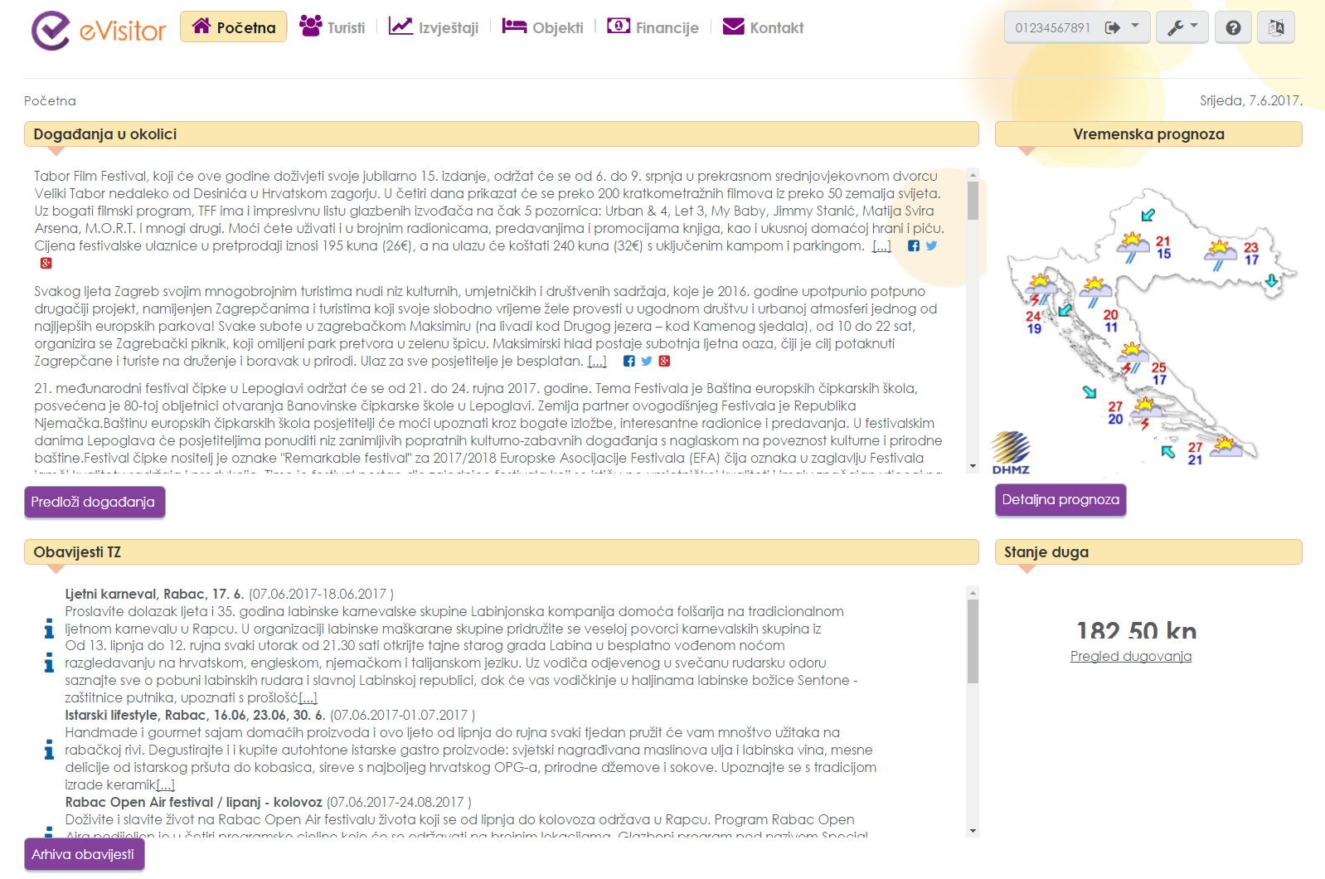
Predstavljanje rezultata projekta Hrvatska turistička zajednica
Vedrana Čuljak

Slide 40
Predstavljanje rezultata projekta Financijska agencija
Jagoda Salopek
Ključne aktivnosti Fine
Prilagodba NIAS-a zahtjevima eIDAS Uredbe na operativnom i tehničkom nivou
Integracije NIAS-a sa HR eIDAS čvorom i e-servisima partnera
Edukacije i podrška partnerima
Podrška upravljanju projektom

Slide 41
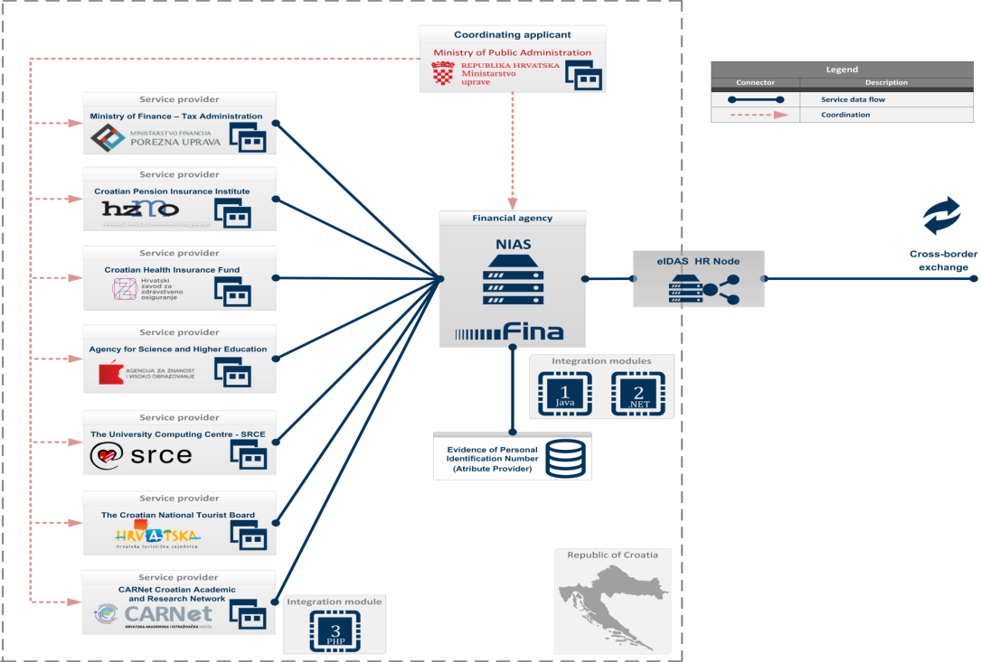
Predstavljanje rezultata projekta Financijska agencija
Jagoda Salopek
SHEMATSKI PRIKAZ – ARHITEKTURA, DIONICI I ULOGE

Slide 42
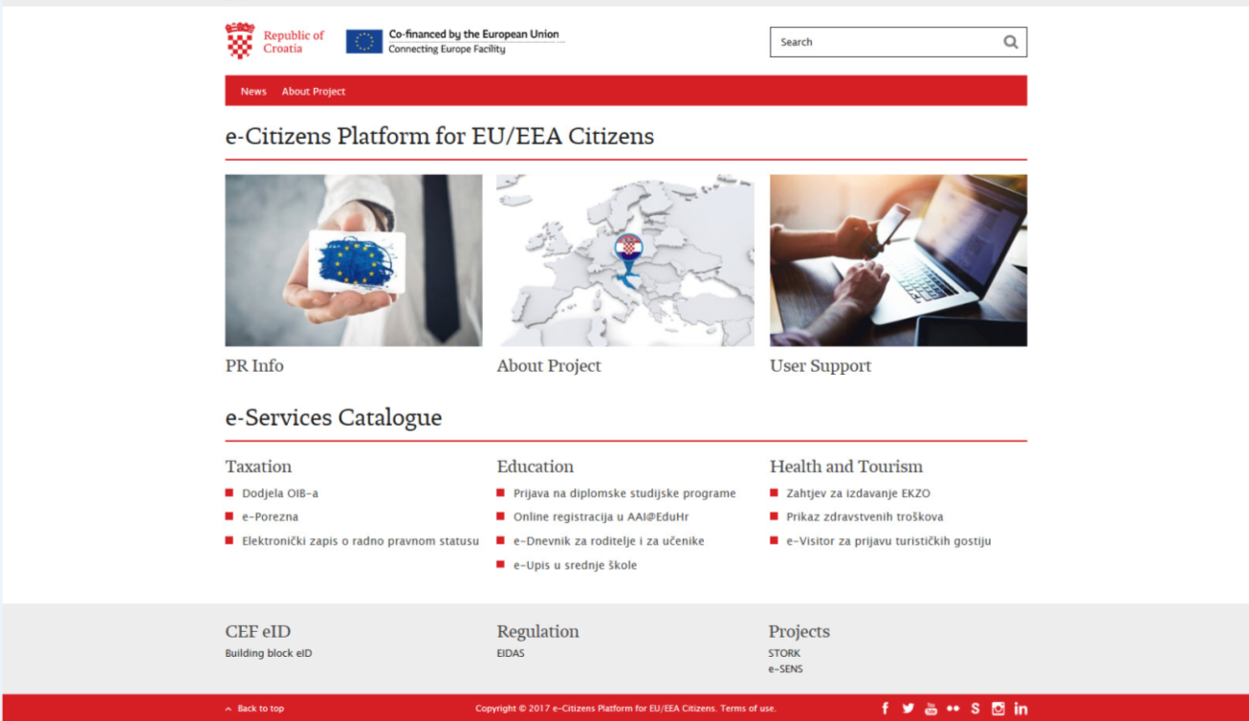
Predstavljanje rezultata projekta Financijska agencija
Jagoda Salopek
SHEMATSKI PRIKAZ – ARHITEKTURA, DIONICI I ULOGE

Slide 43
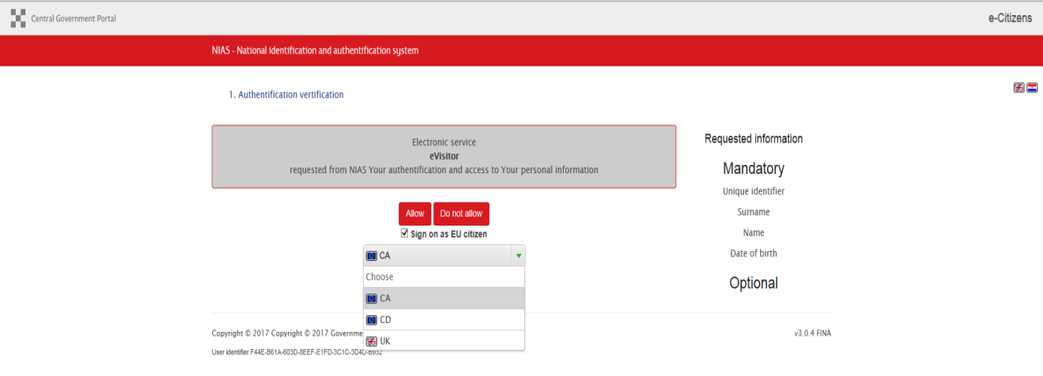
Predstavljanje rezultata projekta Financijska agencija
Jagoda Salopek

Slide 44
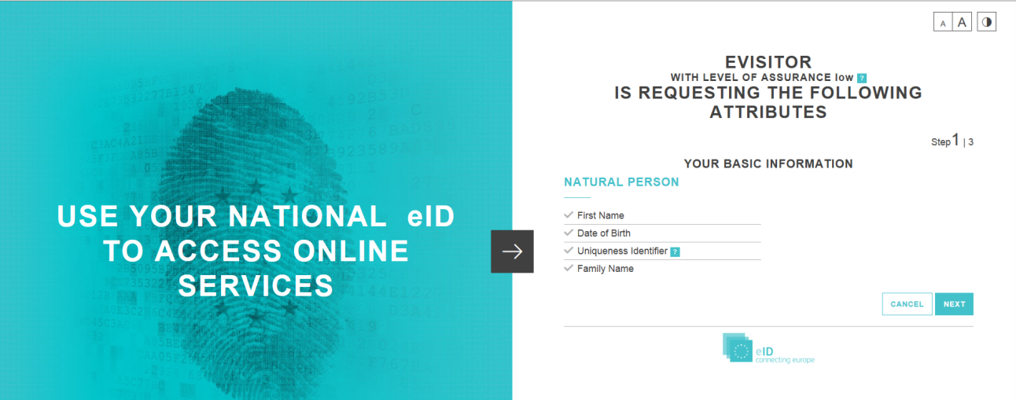
Predstavljanje rezultata projekta Financijska agencija
Jagoda Salopek

Slide 45
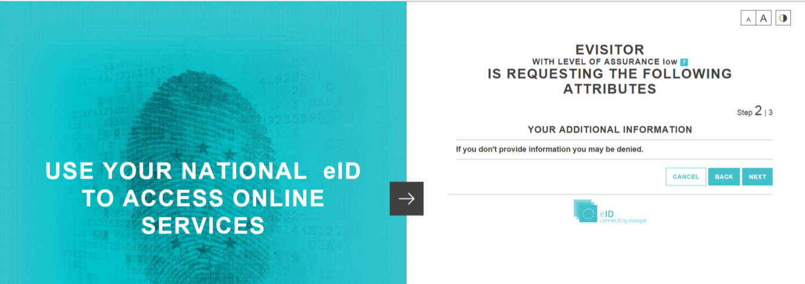
Predstavljanje rezultata projekta Financijska agencija
Jagoda Salopek

Slide 46
Predstavljanje rezultata projekta Financijska agencija
Jagoda Salopek
Idemo i dalje ...
POZIV: CEF-TC-2017-1: eIdentification (eID) & eSignature
PROJEKT: ePIC - Electronic Public Identification Croatia
PARTNERI: Fina
Ministarstvo unutarnjih poslova
Ministarstvo mora, prometa i infrastrukture Ministarstvo graditeljstva i prostornog uređenja
Ministarstvo pravosuđa
Narodne novine
PRORAČUN: Ukupno: 505.407 €, EK sufinancira 379.056 €
TRAJANJE: 1.2.2018. - 31.1.2019. godine

Slide 47
Hvala na pažnji!
Kontakt:
Dražen Božić, voditelj projekta CEF eID 2015-HR
drazen.bozic@uprava.hr
REPUBLIKA HRVATSKA
MINISTARSTVO UPRAVE
Uprava za e-Hrvatsku
10000 ZAGREB
Maksimirska 63
IZJAVA O ODGOVORNOSTI: Isključivu odgovornost za ovu publikaciju preuzima autor. Europska unija nije odgovorna za bilo kakvu uporabu podataka nastalih od informacija sadržanih u publikaciji.

